Slide 1
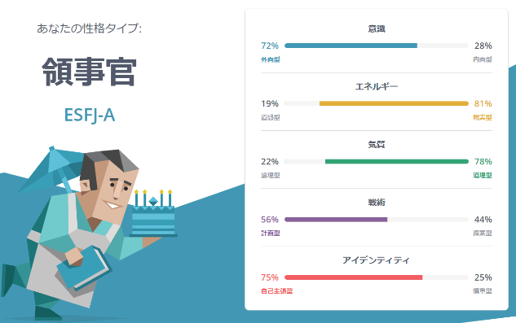
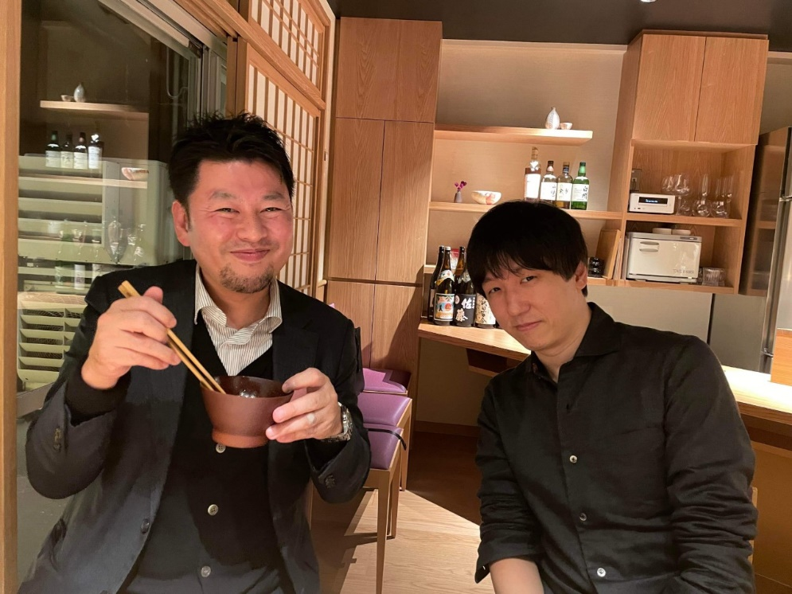
自己紹介
氏名 ：越智 啓人（おち ひろと）
ニックネーム ：しずちゃん
生年月日 ：1987年4月14日
出身 ：東京（勝どき在住）
部署 ：次世代経営管理準備室 プログラムマネジメント部
前職 ：富士ゼロックス株式会社
好きなこと ：ビール、日本酒、ワインなど、よくお酒を飲みに行きます！ 趣味 ：互縁ネット*でグロービス卒業生とわちゃわちゃしてます笑
*グロービス卒業後に互いに人生のメンターとなって切磋琢磨する？制度のこと
16Personalities：“領事官”という非常によく見かけるタイプとのこと笑
経歴
2013/3末
2021/11末
2013/4
2021/12－
大学院生時代
富士ゼロックス時代
リクルート入社
グロビの飲み仲間
業務
大枠
13/4
19/9末
19/10
20/8
20/8
21/11末
App系SE
IT新規事業企画兼
基幹導入
全社基幹Sys刷新
内容
担当業務 ‐ITコンサル ‐設計/構築 -開発/テスト/保守 ‐ベンダー管理
担当プロダクト -文書管理/出図 -OCR/RPA -AI/BI etc
担当業務 ‐ビジネス/ソリューションモデル考案 ‐市場調査/企業価値評価 ‐ベンダー開拓 ‐ SAP導入支援/プログラム開発
担当業務 ‐富士ゼロックスのサブスクリプション業務領域のリーディング
担当プロダクト -D365 -Power Platform -Zuora

